Slide 1
Shell
牛伟

Slide 2
目录
shell 的简介
shell 的执行方式
shell 脚本的语法

Slide 3
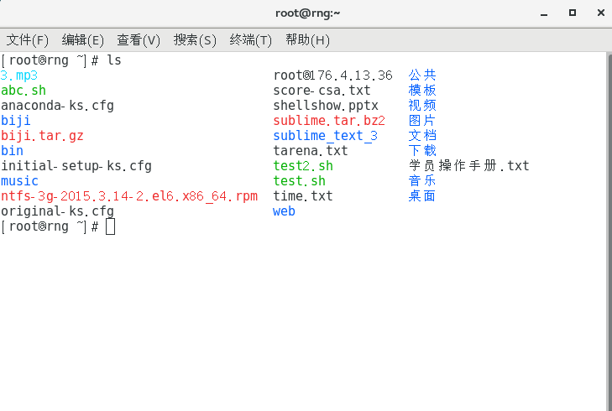
简介
Shell 是一个命令解释器，它解释由用户输入的命令并且把它们送到内核。不仅如此 shell 有自己的编辑语言用于对命令的编辑，它允许用户编写由 shell 命令组成的程序。
直接在终端中输入
在vim 编辑器下进行编辑。
（后缀名一般为.sh）

Slide 4
Shell 执行方式
方法1：需要增加执行权限
/root/a.sh （绝对路径）
./a.sh （相对路径）
方法2：可以不要执行权限
1) sh a.sh
2) . a.sh
source a.sh

Slide 5
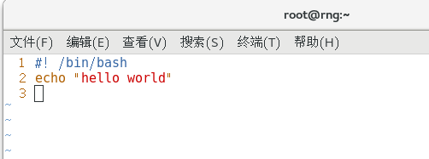
Shell 脚本语法
#!/bin/bash # 注释
#！：是特殊符号，解释此脚本的shell路径。
bash：shell的一种产品。

Slide 6
Shell 变量
用户自定义变量
a=10
= 是赋值符号，表示把"右边的值"赋给"左边的变量"
a=10 给变量a赋值为10
取变量a的值
$a
echo $a 显示变量a的值（结果：10）
a=50 给变量a重新赋值为50
echo $a （结果：50）

Slide 7
Shell 变量
环境变量（全部大写字母） HOME USER PATH
echo $HOME
echo $USER
echo $PATH
位置变量
$1 $2 $3
在执行一个脚本时，后面可以跟参数
/root/a.sh abc a.txt

Slide 8
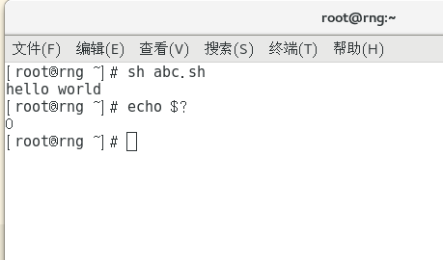
Shell 变量
预定义变量
记录执行脚本的信息
$# 参数的个数
$* 参数的列表
$? 上一条命令执行是否成功
0 表示成功，其它表示失败

Slide 9
数学运算
数学运算
i=$[a+b] i=$[a-b] i=$[a*b] i=$[a/b] i=$[a%]
计算变量i的长度
$[#i]
字符的截取
${i:0:5} (从位置0开始截取5个字符)

Slide 10
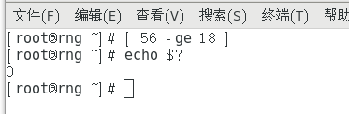
条件判断
数字的比较
-eq equal 等于
-ne not equal 不等于
-lt less than 比..小
-gt greater than 比..大
-le less equal 小于等于
-ge greater equal 大于等于
[ 56 -ge 18 ]
echo $?

Slide 11
条件判断
字符串的比较
== 等于
!= 不等于
[ $USER == "root" ]
判断当前用户是否为root

Slide 12
for 循环语句
for 变量 in 取值列表
列表的表示方式：
1 2 3 {1,2,3} {1..3} `seq 10`
do
echo $a
done
列表里有几个值，就循环几次
每次循环，都会从列表里取出一个值，赋值给变量(比如a)
这个变量，可以在循环里直接使用（$a）

Slide 13
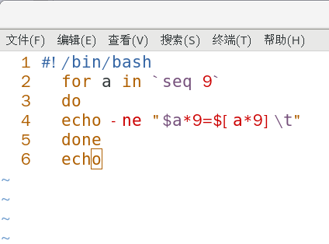
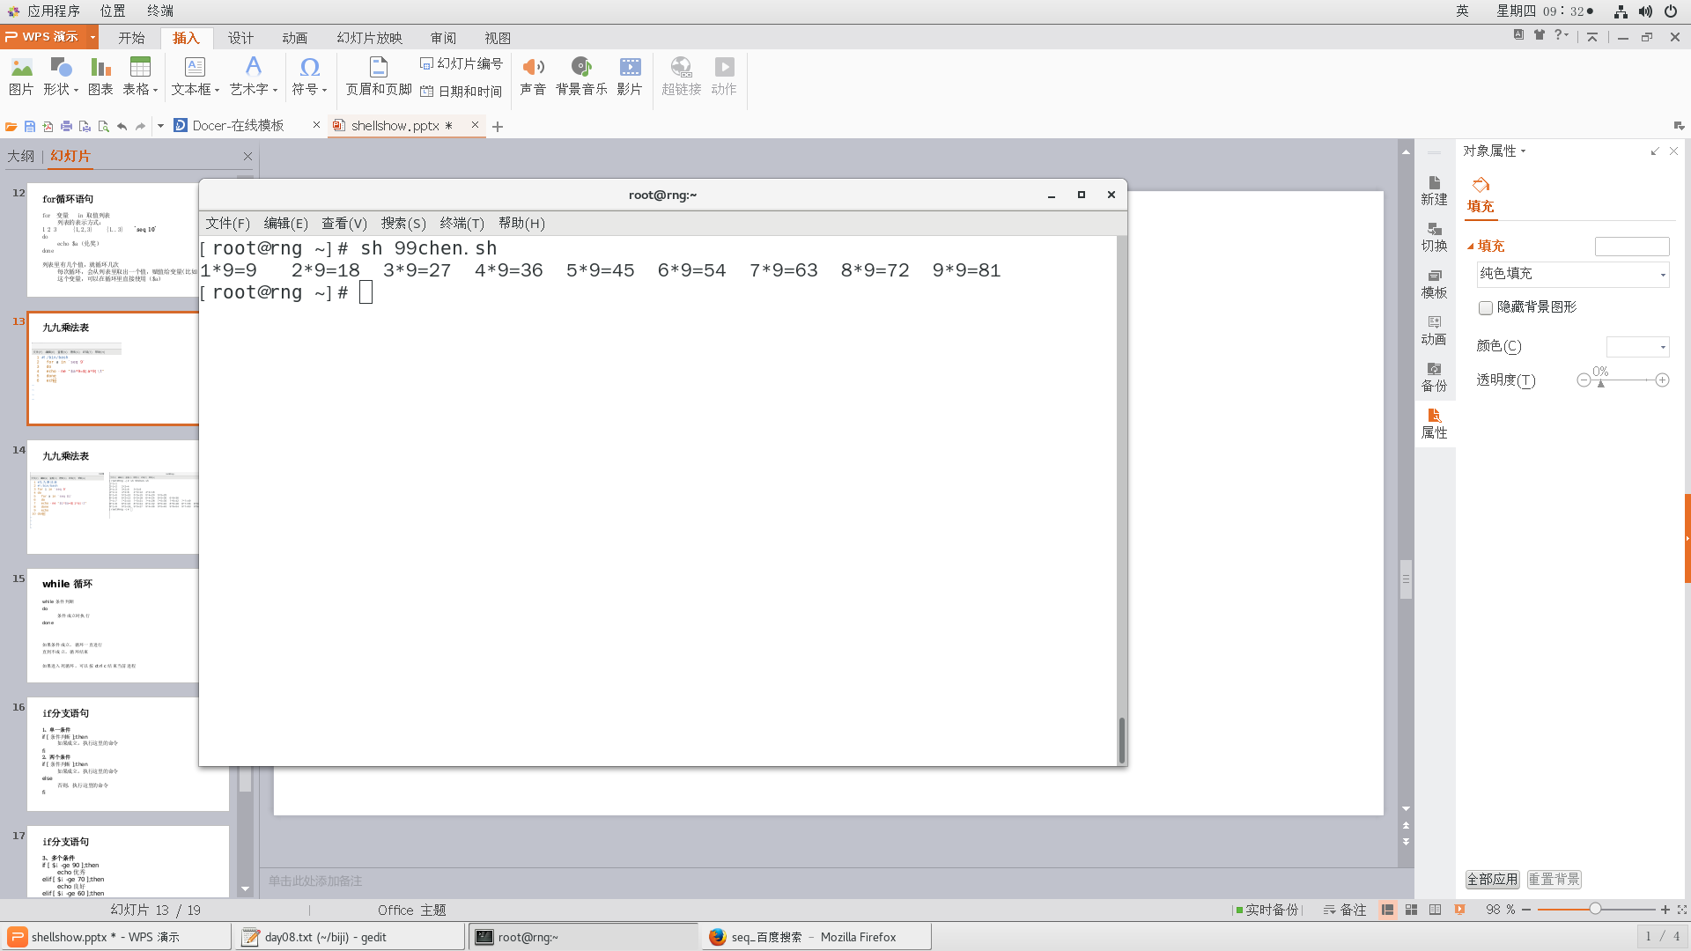
九九乘法表

Slide 14
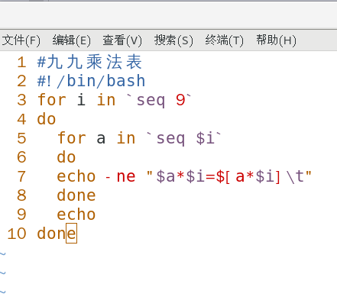
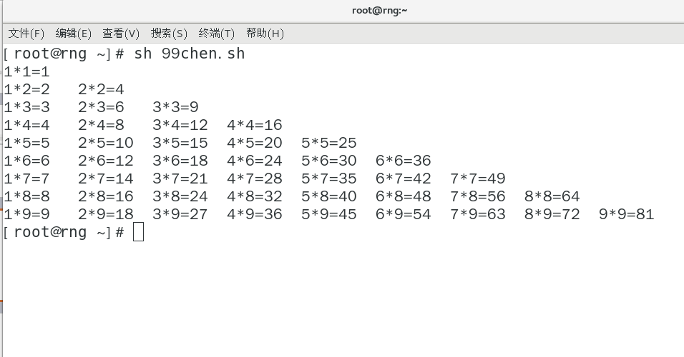
九九乘法表

Slide 15
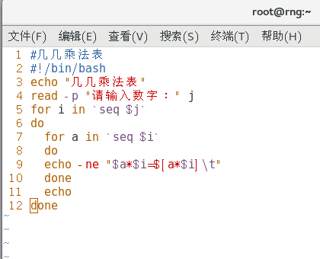
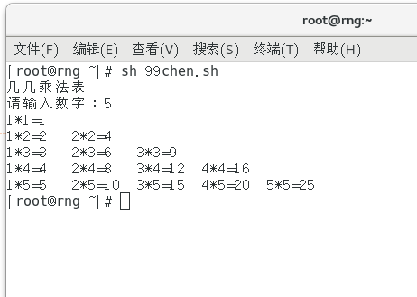
几几乘法表

Slide 16
while 循环
while 条件判断
do
条件成立时执行
done
如果条件成立，循环一直进行
直到不成立，循环结束
如果进入死循环，可以按 ctrl+c 结束当前进程

Slide 17
if 分支语句
1、单一条件
if [ 条件判断 ];then
如果成立，执行这里的命令
fi
2、两个条件
if [ 条件判断 ];then
如果成立，执行这里的命令
else
否则，执行这里的命令
fi

Slide 18
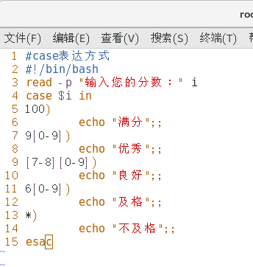
if 分支语句
3、多个条件
if [ $i -ge 90 ];then
echo 优秀
elif [ $i -ge 70 ];then
echo 良好
elif [ $i -ge 60 ];then
echo 及格
else
echo 不及格
fi

Slide 19
猜数字
1、让系统生成一个随机数(1~100)
answer=$[RANDOM % 100 + 1]
2、提示用户开始猜数字
3、 read 读取用户输入的数字
read -p "请猜一个1~100之间的整数：" guess
4、 把两个数字进行比较，并提示用户
“猜大了” “猜小了” “猜对了”
if [ $guess -lt $answer ];then
echo "你猜小了"
elif [ $guess -gt $answer ];then
echo "你猜大了"
else
echo "恭喜啊！你猜对了"
fi

Slide 20
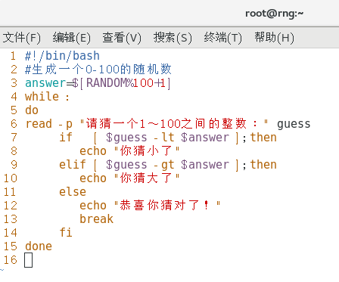
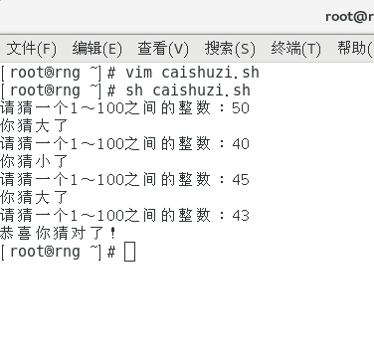
猜数字

